Slide 1








Home
Content
About
稿定社群矩阵
运/营/数/据/月/度/复/盘
稿定设计

Slide 2







CONTENTS
工作回顾
数据变化
工作总结
工作计划

Slide 3



工作回顾
通过数据变化与整体情况，回顾本月工作情况

Slide 4











工作回顾
活动策划
文案编写
策划并落地实行不同的活动，来活跃社群气氛
捕获热点并与社群产品相结合，吸引社群用户眼球
用户留存
活动推送
通过活动和广告等手段，留住社群用户
以新活动的推广和旧用户的拉动，增加新用户

Slide 5

数据变化
社群用户数量变化/社群参与度分析/社群转化率分析

Slide 6
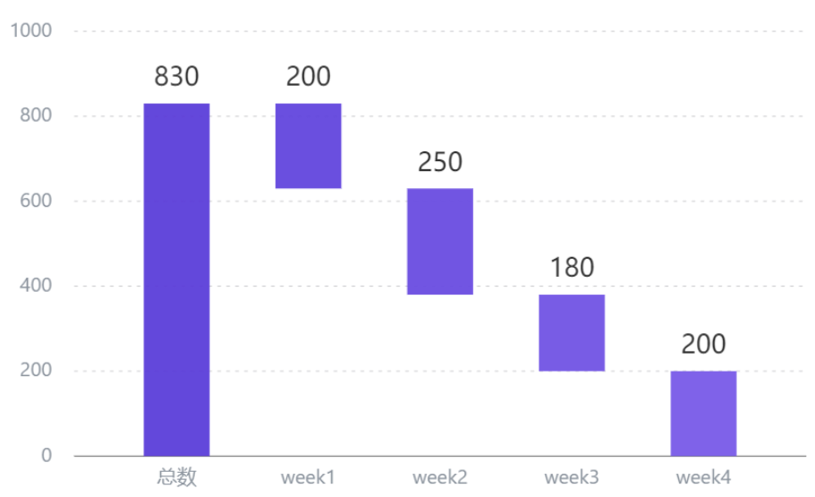




本月社群用户数量变化
目标完成情况
本月新增人数指标实际完成率为70%，累计新增人数指标实际完成率为60%。
新增用户量分析
本月的新增用户数，累计新增人数均未达到预期目标。
可能原因分析
新增的用户量是关键的运营指标数据，可能与广告投放不足或广告没有精准投放有关。
新增用户数

Slide 7
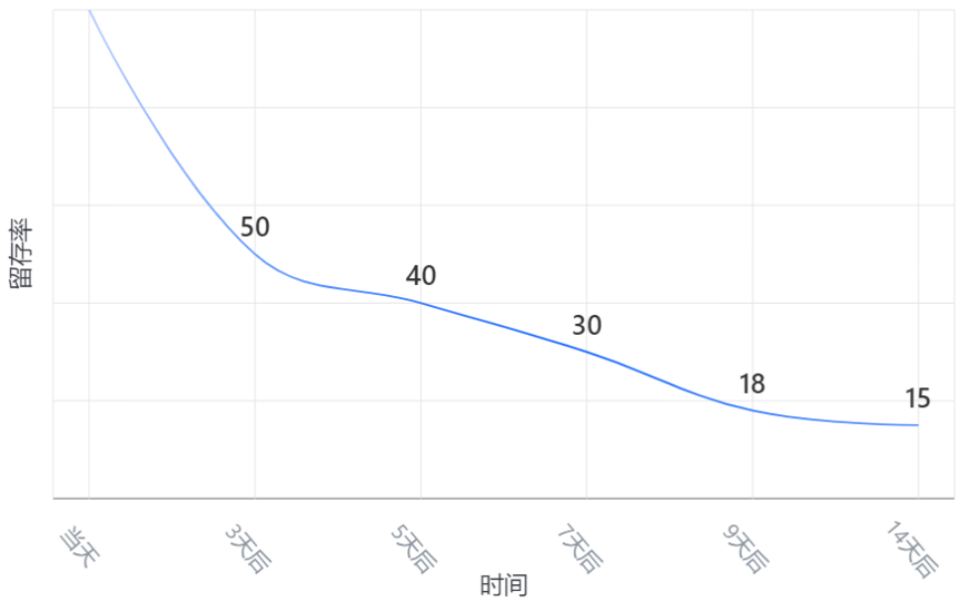

本月用户留存率分析
前7天留存率较高
在本月的留存率中可看出，在前7天时，社群运营的手段和方式被用户所接受，留存率较高
后期应优化运营方法
在7天后留存率有明显的下降，说明后期对用户的留存方式需改变。

Slide 8
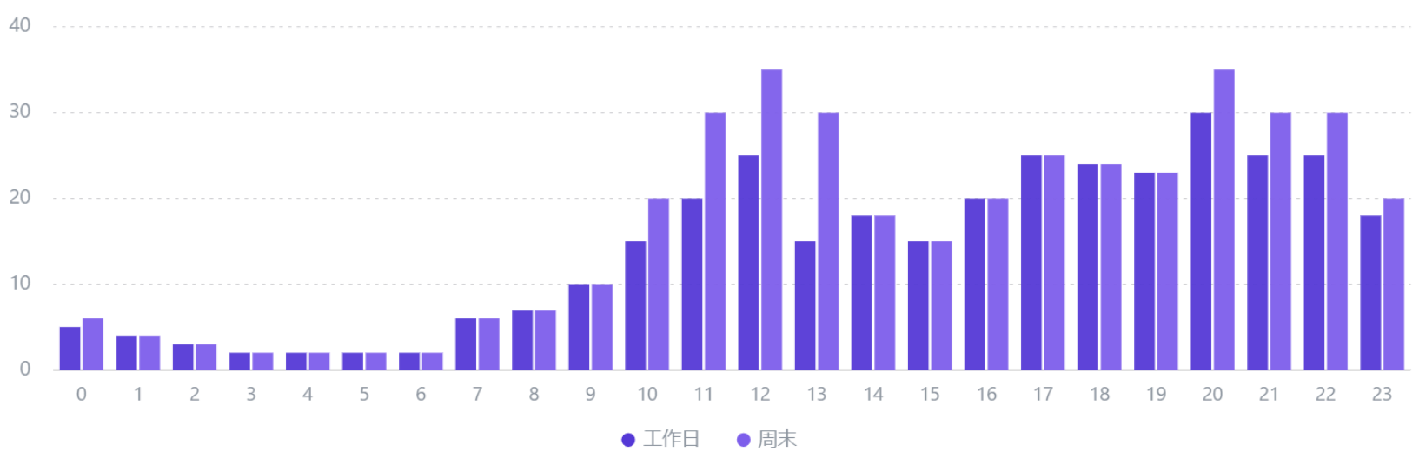
用户互动时段热度
关注用户下班时段
通过数据能清晰了解到，用户在社群活跃的时间段是在中午11：00-12：00和晚上18：00和20：00这个时间段，在推广和运营时可关注这个时间点，关注度较高。

Slide 9






社群中用户发言情况分析
A.总数
B.人均发言数
A
B
本月总数为10000条
用户人均发言数为20条
C.讨论热词怎样
D.发言趋势
C
D
能够引起网民的共鸣,才有可能上热搜词。
用户发言从入群到现在 发言量逐渐减少

Slide 10
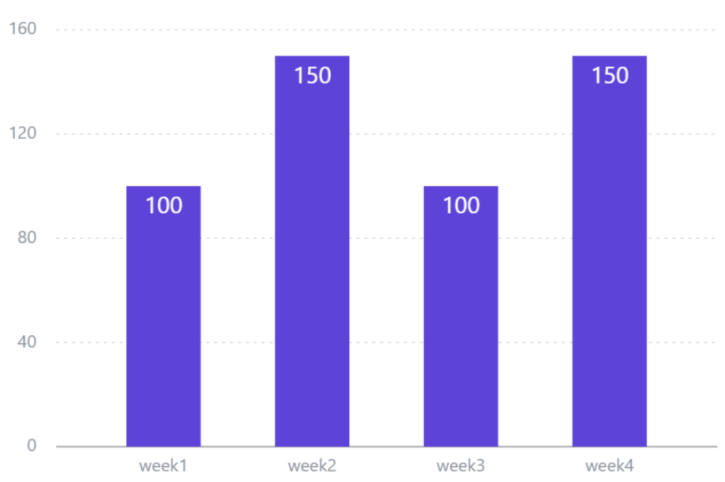

社群转化率分析
购买课程人数
从购买课程的人数统计中可看出，购买人数占用户总数的40%，转化率比较低，在下个月的运营中改变运营策略以增加转化率。

Slide 11
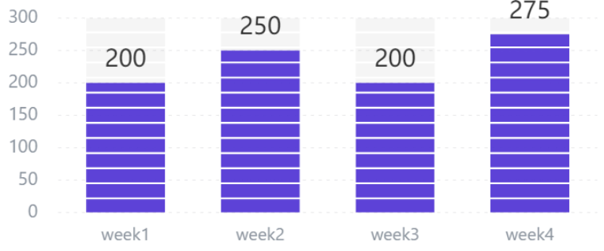


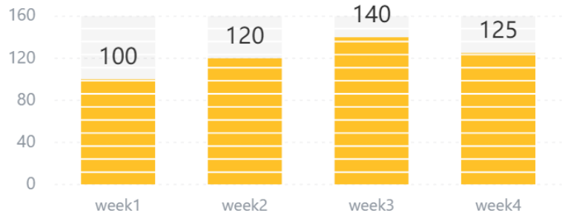
活动总结
通过海报和公众号活动扫码入群的用户
活动总结
在这两组数据中可看出，本次活动主要是针对目标人群，流量增长达到预期水平。
转发海报的用户
运营策略
清晰了解到用户对某产品的黏性，并且可制定出所被用户接受得运营策略。

Slide 12

工作总结
工作成绩/不足之处及解决方案

Slide 13







工作成绩
社群
增长
转化
用户
社群数量从一个增加为两个，为后续的转化做准备
通过活动策划和裂变，本月累计增加用户数量1000＋
用户转化情况与上月相比有所增加
用户增长与活跃情况较好，社群内气氛较好，用户较为活跃

Slide 14




不足之处
活动
运营
活动策划设计较为陈旧，没有新颖的活动来刺激或吸引用户
运营社群时没有创新的话术与文案能力
分析
统筹
数据分析能力较为薄弱
统筹筹划活动的能力较差，较为缺乏经验

Slide 15














解决方案
01
多关注和参考
多关注和参考，思考优秀社群运营的方案模式
02
时时跟进网络热点
时时跟进网络热点，多吸收经验结合
03
做好用户与各种数据的收集
收集好用户与各种数据的收集，了解关键数据的变化，及时做出调整
04
做好总结
做好总结，将活动或推广失败的经验复盘，不断优化

Slide 16

工作计划
认真周全地制定好下月目标

Slide 17





下月目标
关注
留存
社群用户总量增加至5000＋
A
C
用户7日留存率提高至20%
业务
氛围
B
D
由社群带来的业务数据和社群的转化率需进一步提升
社群内用户发言的次数和用户的讨论氛围需要提高，转变运营方案

Slide 18

Home
Content
About
感谢您的观看
THANK YOU FOR WATCHING
稿定设计

